Slide 1
均维科技智慧平台MES操作指引——工装设备

Slide 2
内容
该操作指引包括八个部分：
一 模板定义：设置工装治具的保养和设备点检的具体内容
二 基础定义：将工装设备的基础信息和保养、点检模板进行绑定，对工装设备的使用情况进行管控
三 资料维护：查询工装设备唯一码的具体信息
四 工装入库：选择仓库，输入唯一码进行入库操作
五 工装出库：选择线体，输入唯一码进行出库操作
六 保养管理：达到周期次数（天数）的工装进行保养，可以再次使用
七 设备点检：按照设备的点检计划进行每日（每周、每月）点检工作
八 维修管理：对需要维修的工装设备进行报修和维修操作

Slide 3
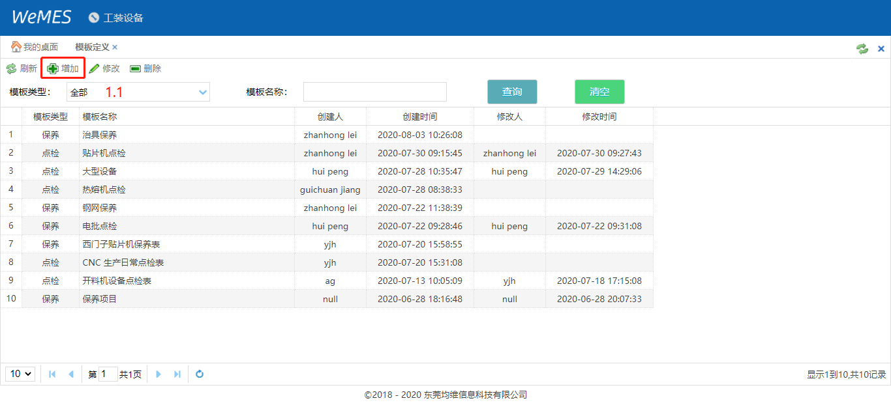
一 模板定义
1.打开基础定义界面
在菜单栏中选择“增加”(1.1)

Slide 4
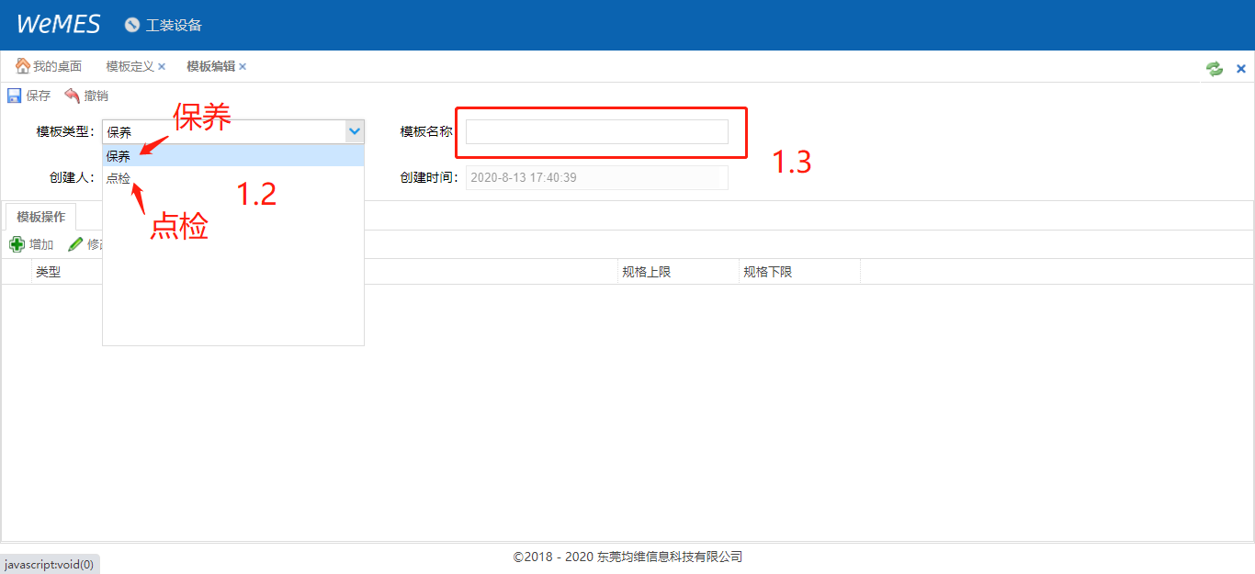
一 模板定义
2.选择模板类型、填写模板名称
选择“模板类型”(1.2)；再填写“模板名称”(1.3)

Slide 5
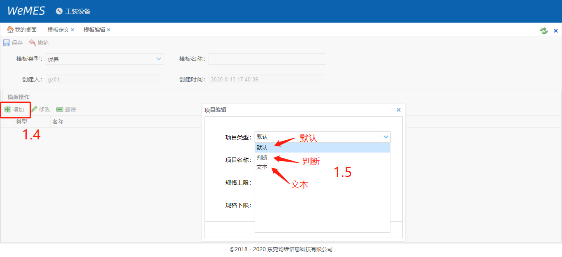
一 模板定义
3.增加操作内容
选择“增加”(1.4)；再选择“项目类型”(1.5)

Slide 6
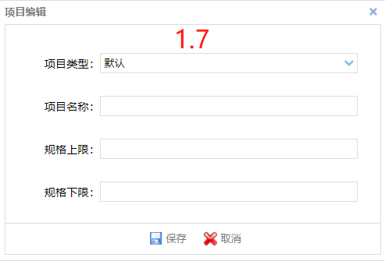
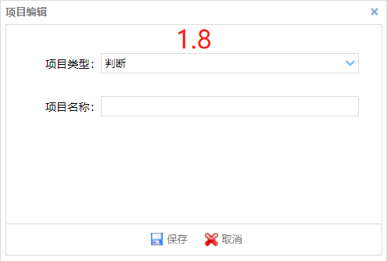
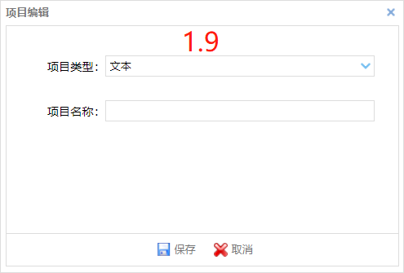
一 模板定义
4.选择项目类型
选择“默认”(1.7)填写项目名称、规格上限、规格下限
选择“判断”(1.8)填写项目名称
选择“文本”(1.9)填写项目名称

Slide 7
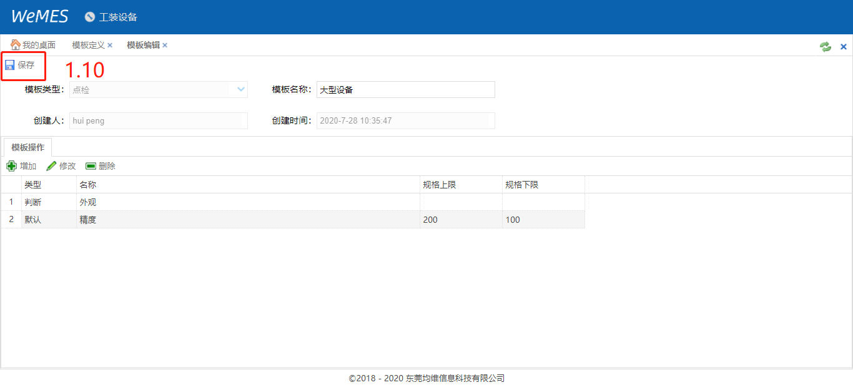
一 模板定义
5.保存模板
选择“保存”(1.10)保存模板

Slide 8
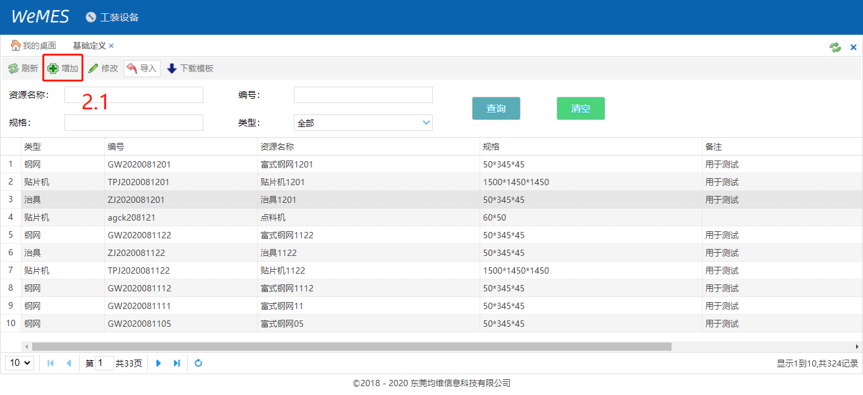
二 基础定义
1.新增工装设备信息
选择“增加”(2.1)

Slide 9
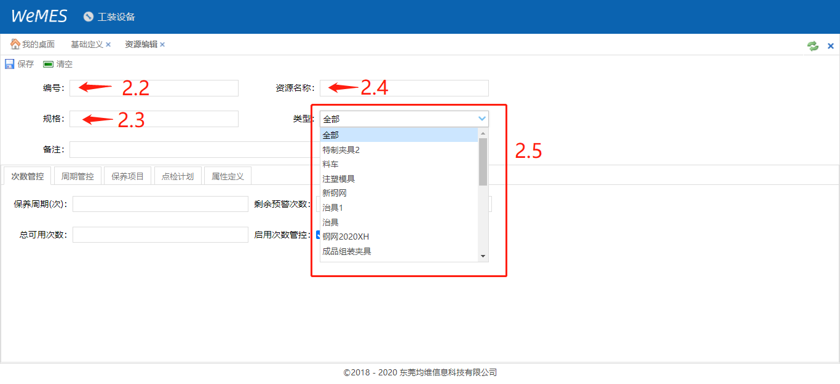
二 基础定义
1.填写基础信息
填写“编号”(2.2)；填写“规格”（2.3）；填写“资源名称”（2.4）；选择类型（2.5）

Slide 10
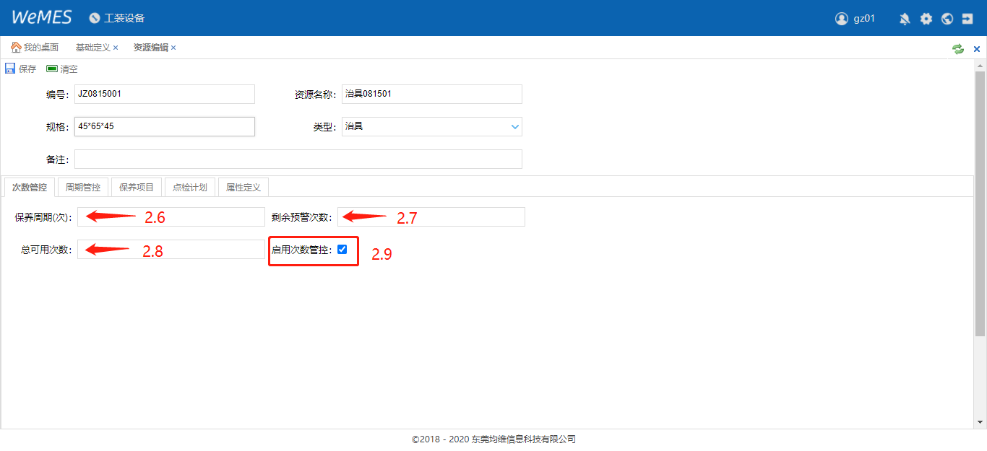
二 基础定义
2.填写次数管控信息
填写“保养周期次数”(2.6)；填写“剩余预警次数”（2.7）
填写“总可用次数”（2.8）；启用次数管控是默认勾选项（2.9）

Slide 11
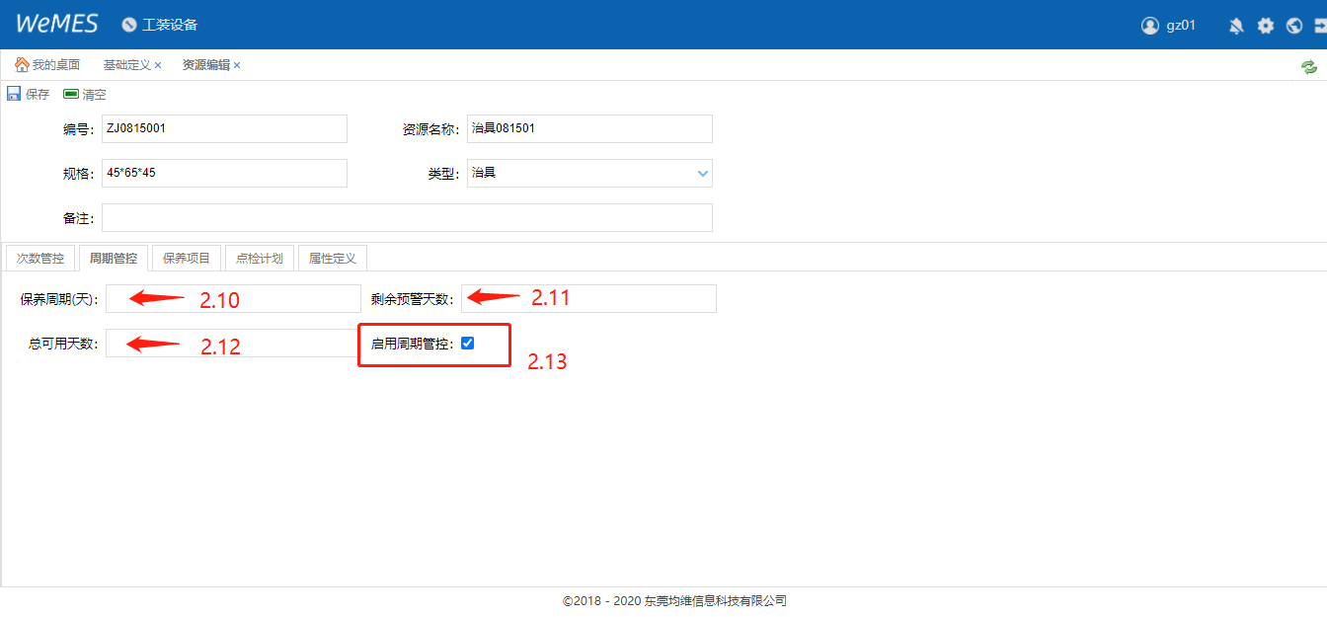
二 基础定义
3.填写周期管控信息
填写“保养周期（天数）”(2.10)；填写“剩余预警天数” （2.11）
填写“总可用天数”（2.12）； 启用周期管控是默认勾选项（2.13）

Slide 12
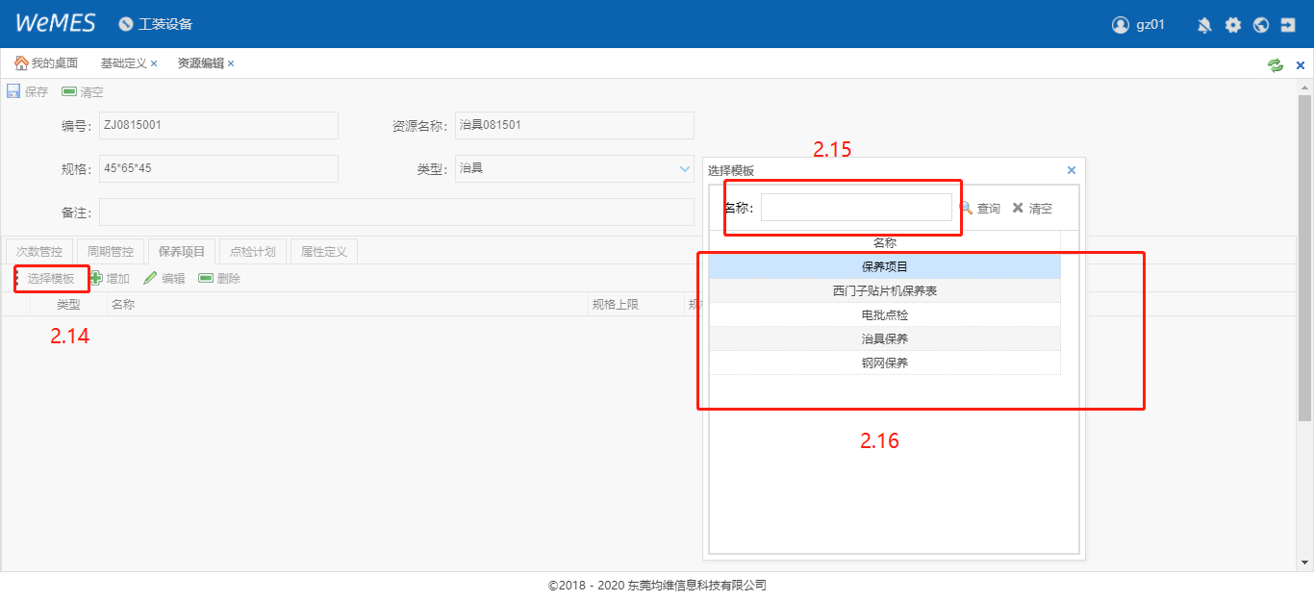
二 基础定义
4.选择保养项目
点击“选择模板”(2.14)；输入搜索保养模板 （2.15）；双击选择的保养模板（2.16）

Slide 13
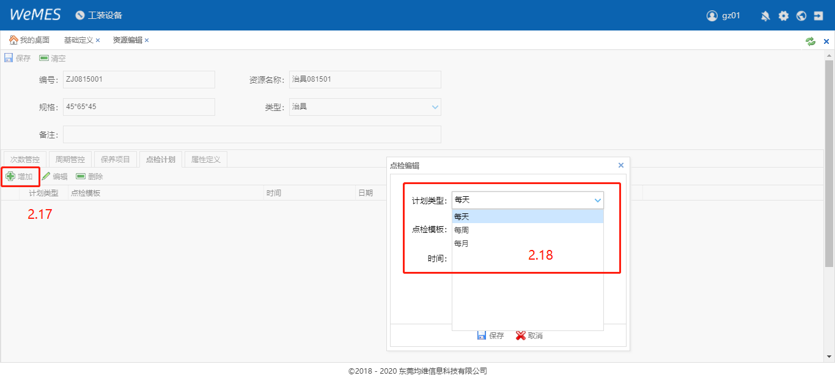
二 基础定义
5.选择点检计划模板
点击“增加”(2.17)；选择“计划类型” （2.18）

Slide 14
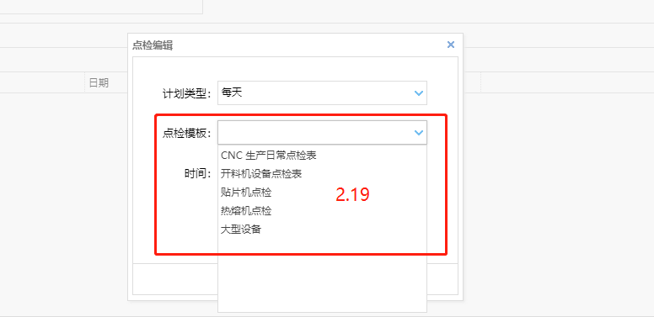
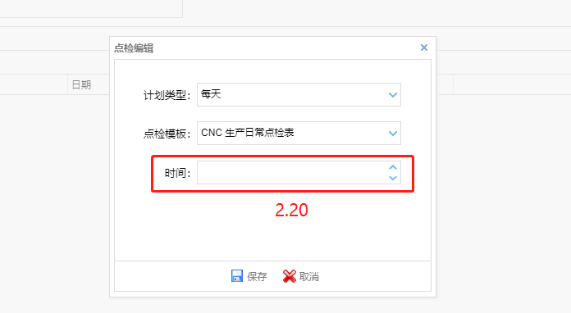
二 基础定义
5.选择点检计划模板
选择“点检模板”(2.19)；输入“时间” （2.20）

Slide 15
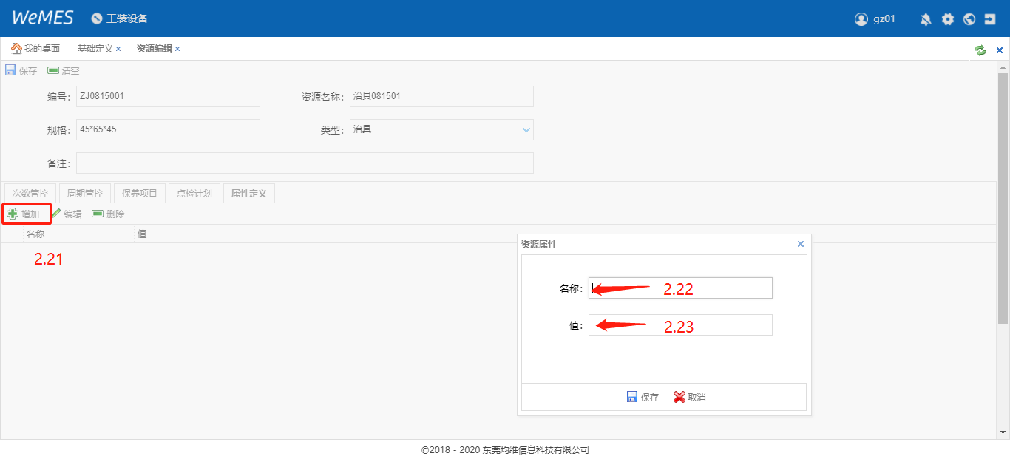
二 基础定义
6.填写属性定义
点击“增加”(2.21)；填写“名称” （2.22）；填写“值”（2.23）

Slide 16
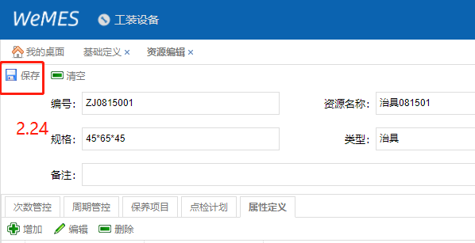
二 基础定义
7.保存
点击“保存”(2.24)

Slide 17
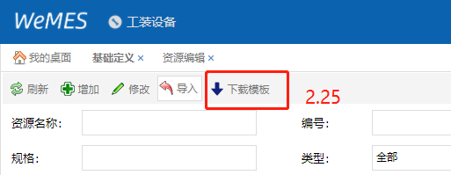
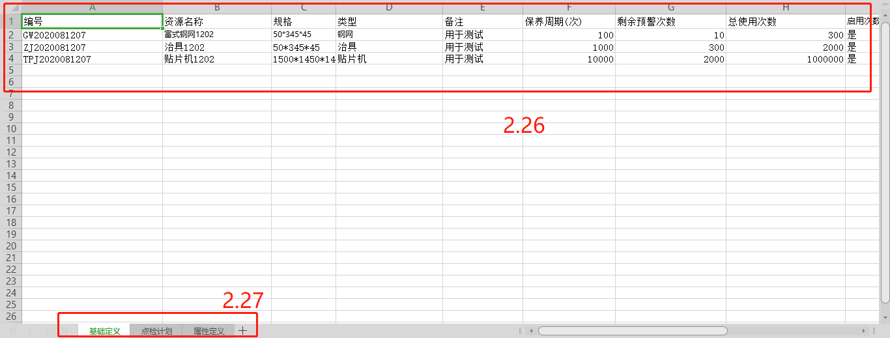
二 基础定义
8.导入表格
点击“下载模板”(2.25)
填写基础信息、保养周期信息、保养模板（2.26）
点击进入点检计划和属性定义页面填写信息（2.27）

Slide 18
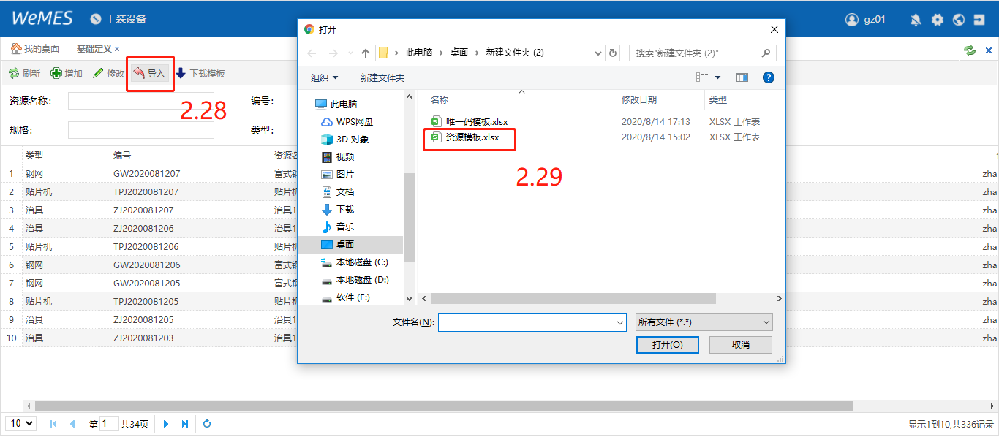
二 基础定义
8.导入表格
点击“导入”(2.28)跳出选择文件界面
双击文件“资源模板”（2.29）完成导入

Slide 19
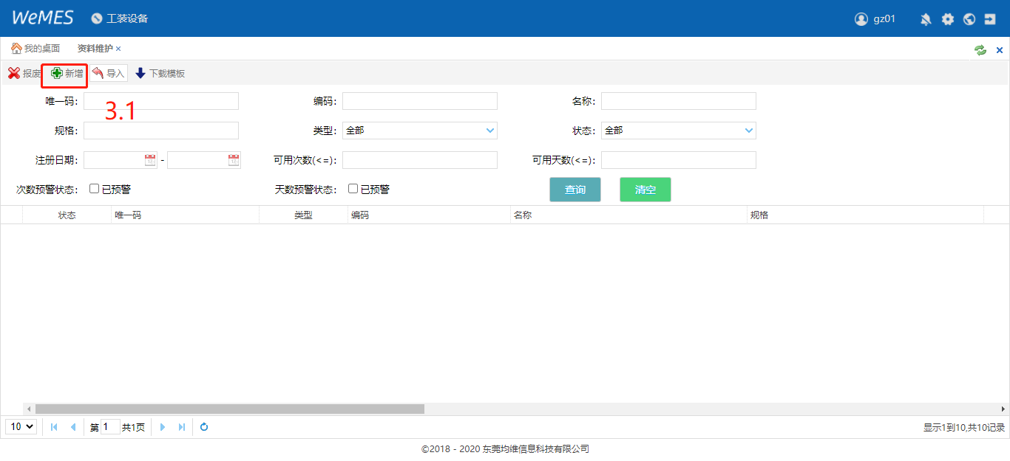
三 资料维护
1.新增唯一码
选择“增加”(3.1)

Slide 20
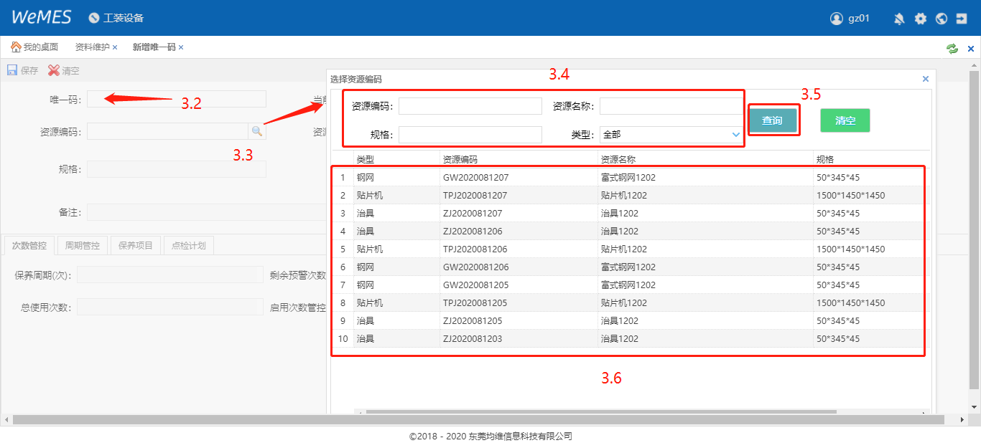
三 资料维护
1.新增唯一码
填写“唯一码”(3.2)；点击资源编码搜索图标（3.3）填写资源编码、资源名称、规格、类型（3.4）
点击“查询”（3.5）；双击查询到的信息导入主页面

Slide 21
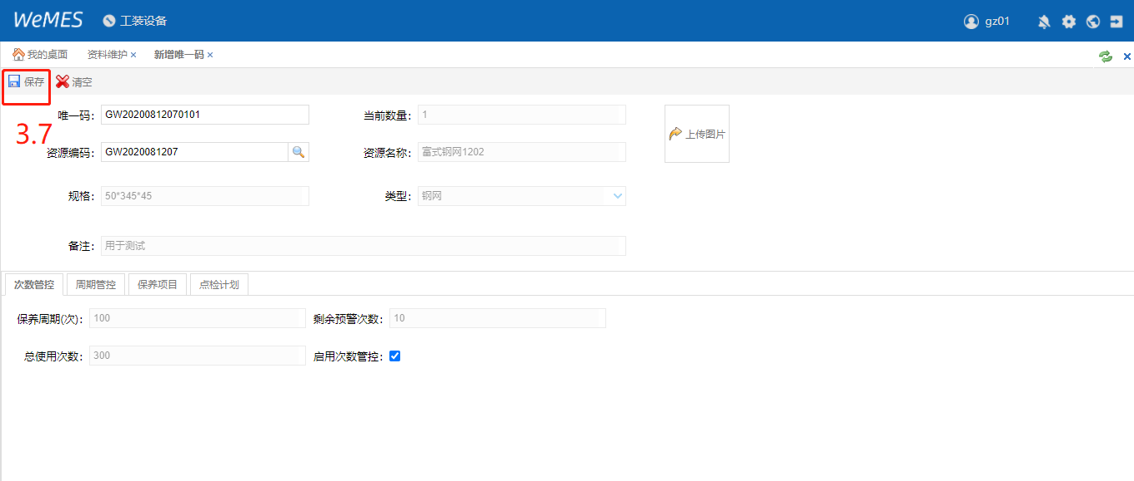
三 资料维护
1.新增唯一码
点击“保存”(3.7)完成保存

Slide 22
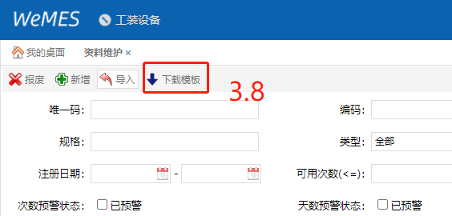
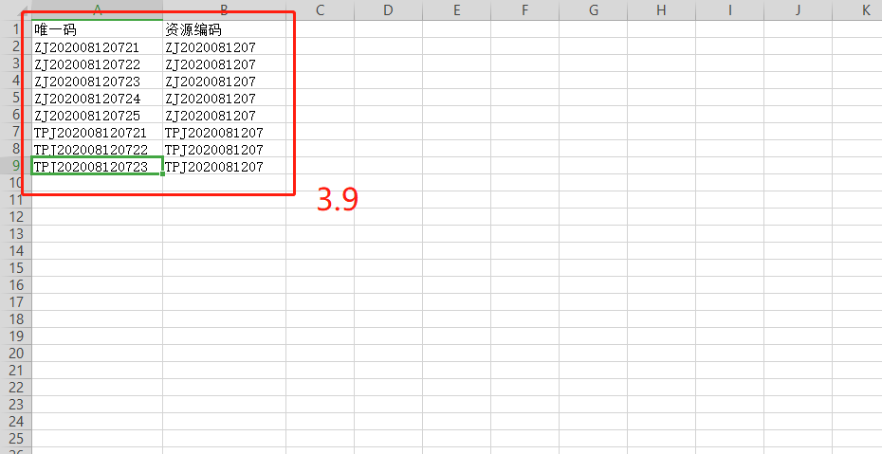
三 资料维护
2.导入表格
点击“下载模板”(3.8)
填写“唯一码”和“资源编码”（3.9）

Slide 23
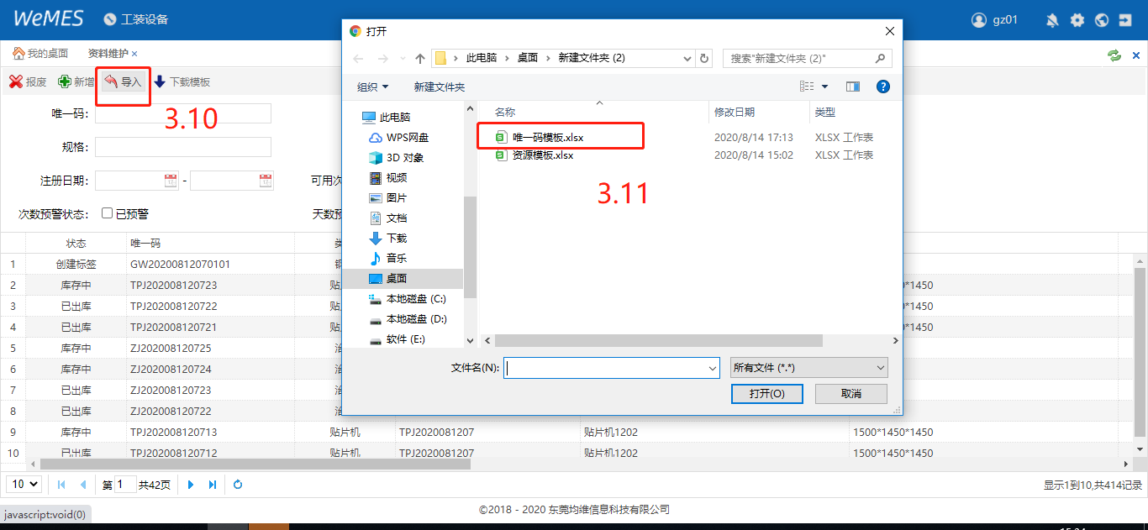
三 资料维护
2.导入表格
点击“导入”(3.10)跳出选择文件界面
双击文件“唯一码模板”（3.11）完成导入

Slide 24
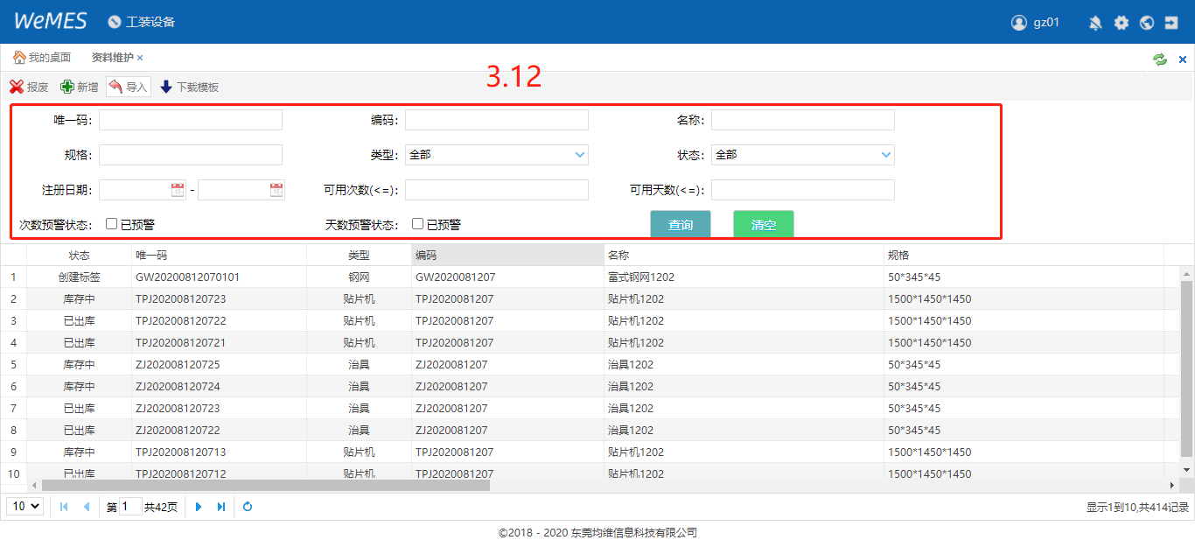
三 资料维护
3.查询唯一码信息
输入以下条件（3.12）查询唯一码的状态和相关信息（唯一码、编码、名称、规格、类型、状态、注册时间、可用次数、可用天数、次数预警状态勾选已预警、天数预警状态勾选已预警）

Slide 25
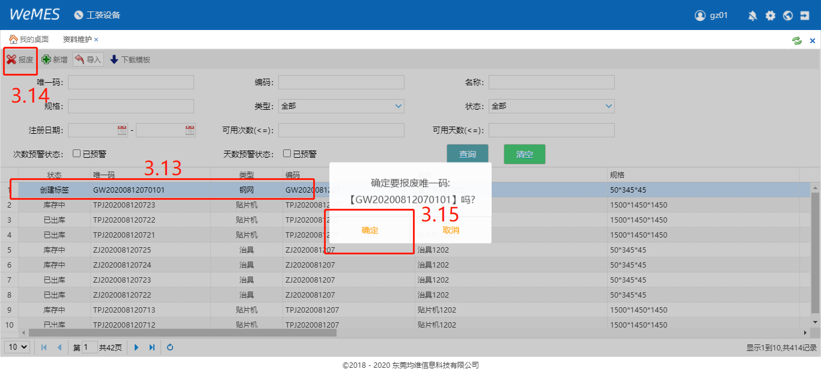
三 资料维护
3.报废及查询
选择唯一码信息（3.13）；点击“报废”（3.14）跳出提示；点击“确定”（3.15）完成报废

Slide 26
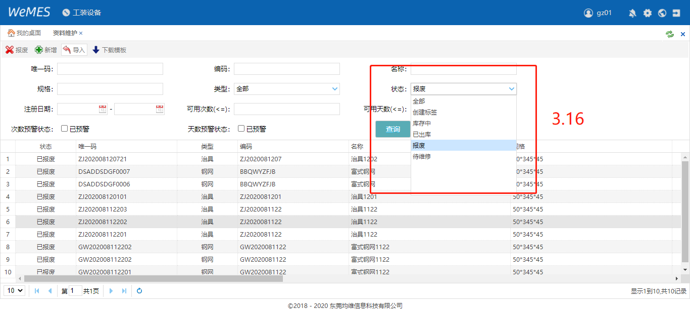
三 资料维护
3.报废及查询
在查询条件状态中选择“报废”（3.16）点击“查询”

Slide 27
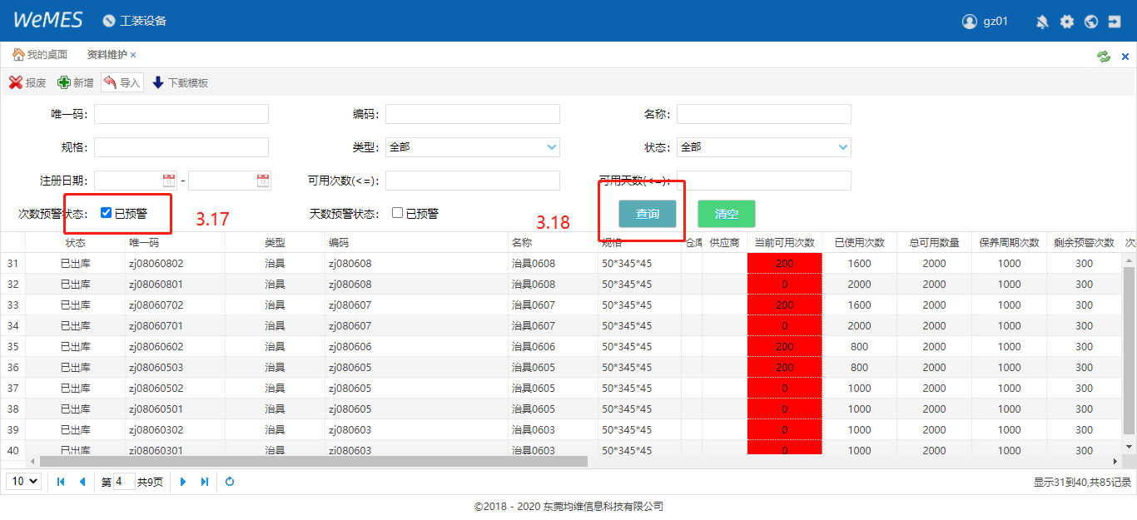
三 资料维护
4.查询已预警的唯一码
在次数预警状态勾选“已预警”（3.17）；点击“查询”（3.18）

Slide 28
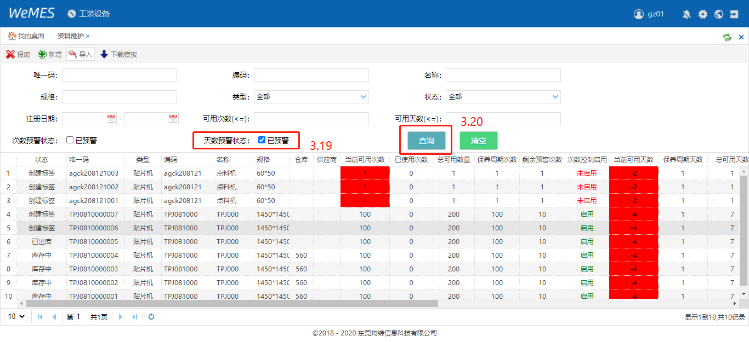
三 资料维护
4.查询已预警的唯一码
在天数预警状态勾选“已预警”（3.19）；点击“查询”（3.20）

Slide 29
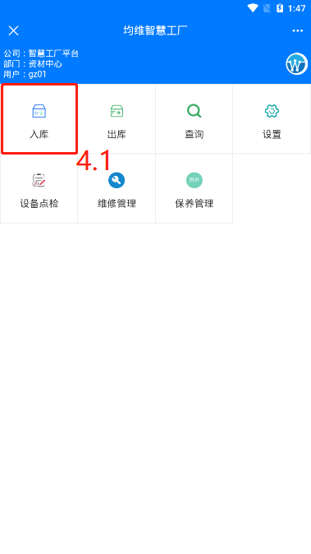
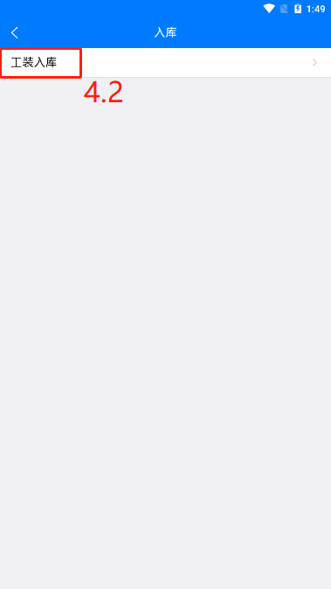
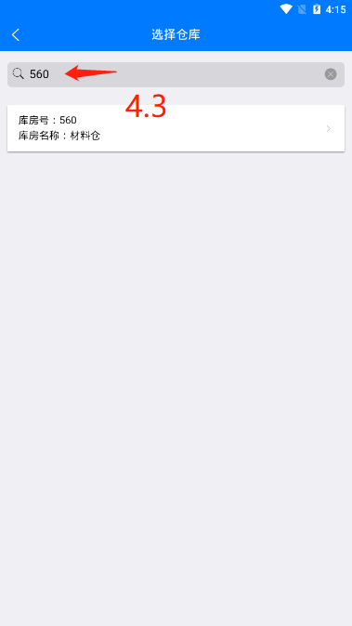
四 入库
1.使用PDA入库
PDA界面选择“入库”（4.1）；选择“工装入库”（4.2）
输入仓库编码（4.3）按确定键，点击仓库

Slide 30
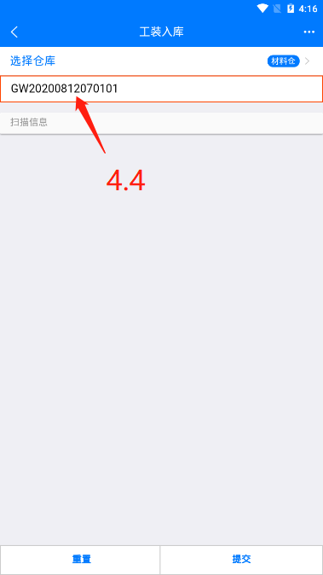
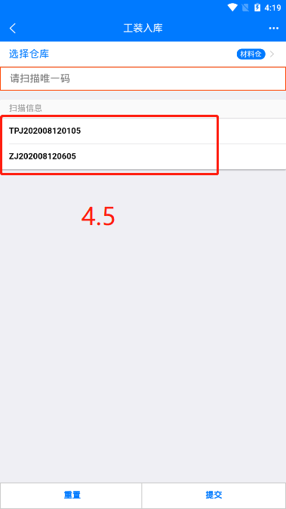
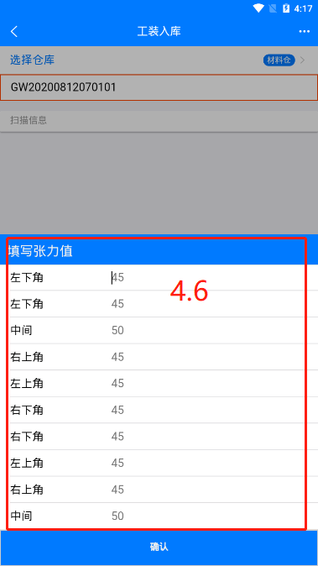
四 入库
1.使用PDA入库
扫描已打印贴好的二维码（4.4）自动回车（4.5）；有设置属性定义的要输入张力值（4.6）点“确认”

Slide 31
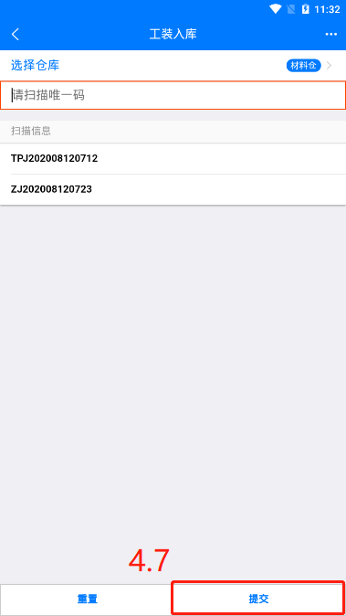
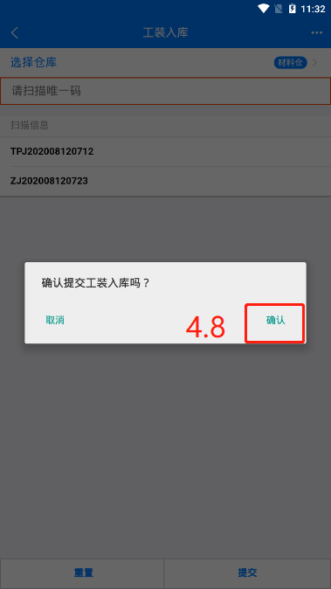
四 入库
1.使用PDA入库
点击“提交”（4.7）跳出提示；点击“确认”（4.8）完成入库

Slide 32
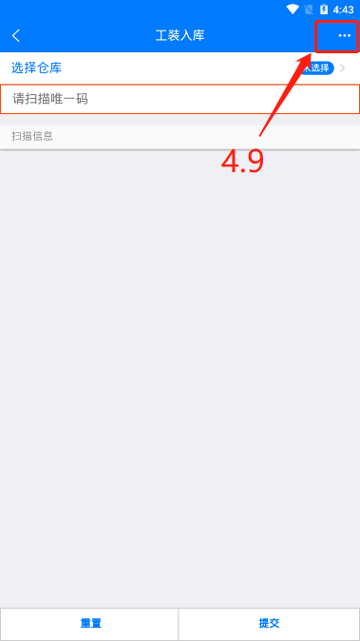
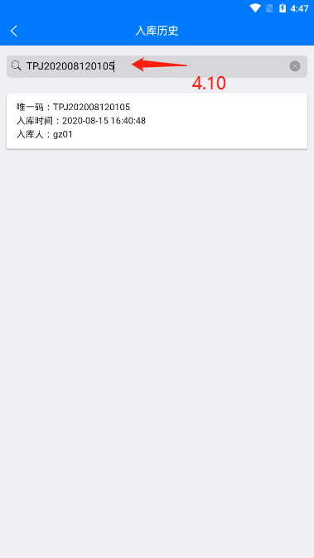
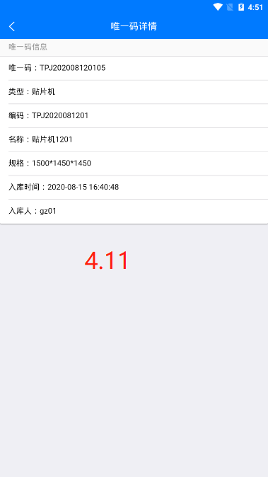
四 入库
2.查询入库历史
点击右上角图标（4.9）进入入库历史；输入唯一码（4.10）按确定键；点击进入资料（4.11）

Slide 33
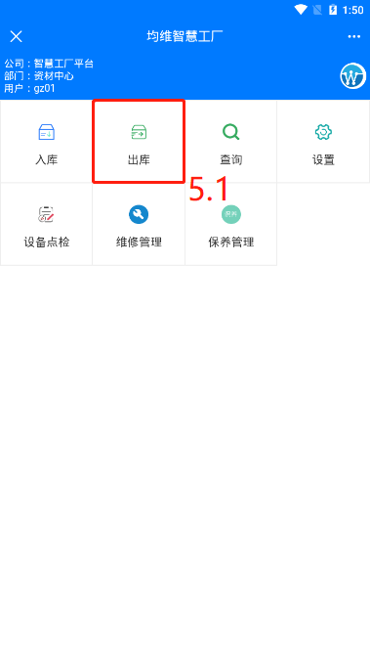
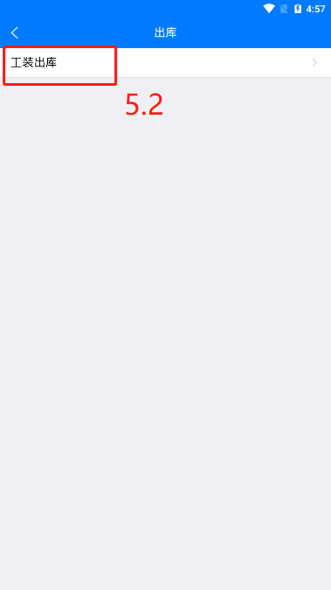
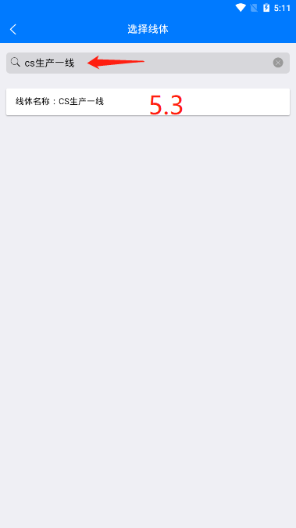
五 出库
1.使用PDA出库
PDA界面选择“出库”（5.1）；选择“工装出库”（5.2）
输入线体名称（5.3）按确定键，点击线体

Slide 34
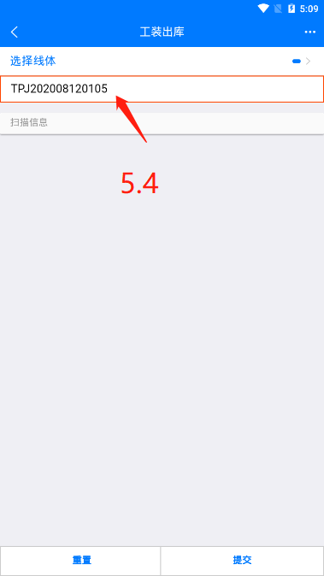
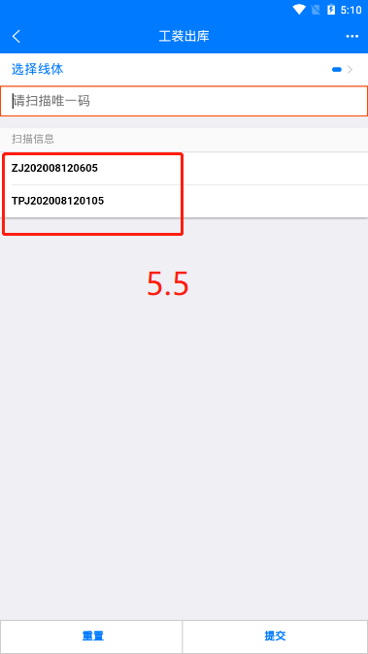
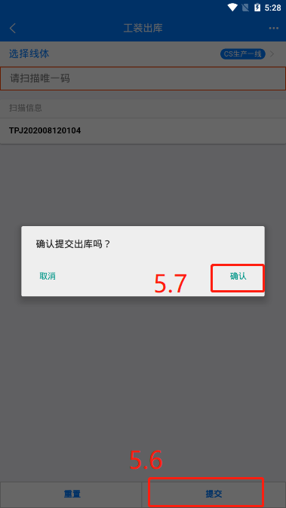
五 出库
1.使用PDA出库
扫描已打印贴好的二维码（5.4）自动回车（5.5）
点击“提交”（5.6）跳出提示；点击“确认”（5.7）完成出库

Slide 35
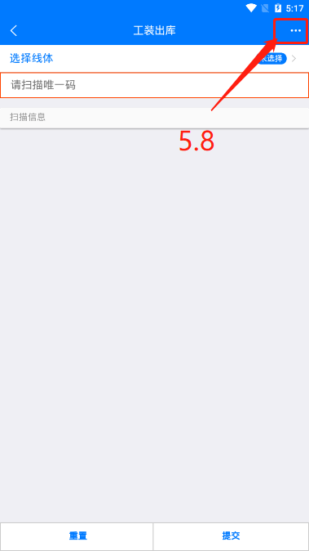
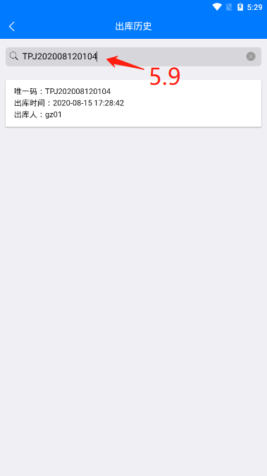

五 出库
2.查询出库历史记录
点击右上角图标（5.8）进入出库历史；输入唯一码（5.9）按确定键；点击进入资料（5.10）

Slide 36



六 保养管理
1.使用PDA保养
PDA界面选择“保养管理”（6.1）；选择“保养”（6.2）
扫码（6.3）自动回车带出保养内容（6.4）

Slide 37



六 保养管理
1.使用PDA保养
点击保养结果（6.5）；点击“提交”（6.6）跳出提示；点击“是”（6.7）完成保养

Slide 38



六 保养管理
2.查看保养历史
点击右上角图标（6.8）进入保养历史；输入唯一码（6.9）按确定键；点击进入资料（6.10）

Slide 39



七 设备点检
1.使用PDA设备点检
PDA界面选择“设备点检”（7.1）
扫码（7.2）自动回车跳出选择模板提示（7.3）；点击模板进入点检界面（7.4）

Slide 40



七 设备点检
1.使用PDA设备点检
选择点检结果（7.5）；点击“提交”（7.6）跳出提示；点击“是”（7.7）完成点检

Slide 41



七 设备点检
3.查看设备点检历史
点击右上角图标（7.8）进入设备点检历史；输入唯一码（7.9）按确定键；点击进入资料（7.10）

Slide 42



八 维修管理
1.使用PDA维修
PDA界面选择“维修管理”（8.1）；选择“报修”（8.2）；扫码（6.3）自动回车

Slide 43



八 维修管理
1.使用PDA维修
扫码自动回车带出信息（8.4）；输入不良代码（8.5）带出不良信息
点检提交（8.6）跳出提示；点击确认（8.7）完成报修

Slide 44



八 维修管理
1.使用PDA维修
选择“维修”（8.8）；输入唯一码（8.9）导出信息（8.10）

Slide 45



八 维修管理
1.使用PDA维修
选择“添加”（8.11）；输入故障部位、维修内容、选择故障原因（8.12）
点击“确认”（8.13）跳出提示；点击“确认”（8.14）完成维修

Slide 46



八 维修管理
2.查看维修历史
点击右上角图标（8.15）进入查看历史；输入唯一码（8.16）按确定键
点击其中一个进入资料（8.17）(报修历史只能查看报修记录，已完成维修的只能去维修历史查询)

Slide 47



八 维修管理
2.查看维修历史
点击右上角图标（8.15）进入查看历史；输入唯一码（8.16）按确定键
点击其中一个进入资料（8.17）

Slide 48


延迟符
携手均维，共赢未来
均维科技助力实现智能制造

